Slide 2
"Минувших лет живая память".

Slide 3
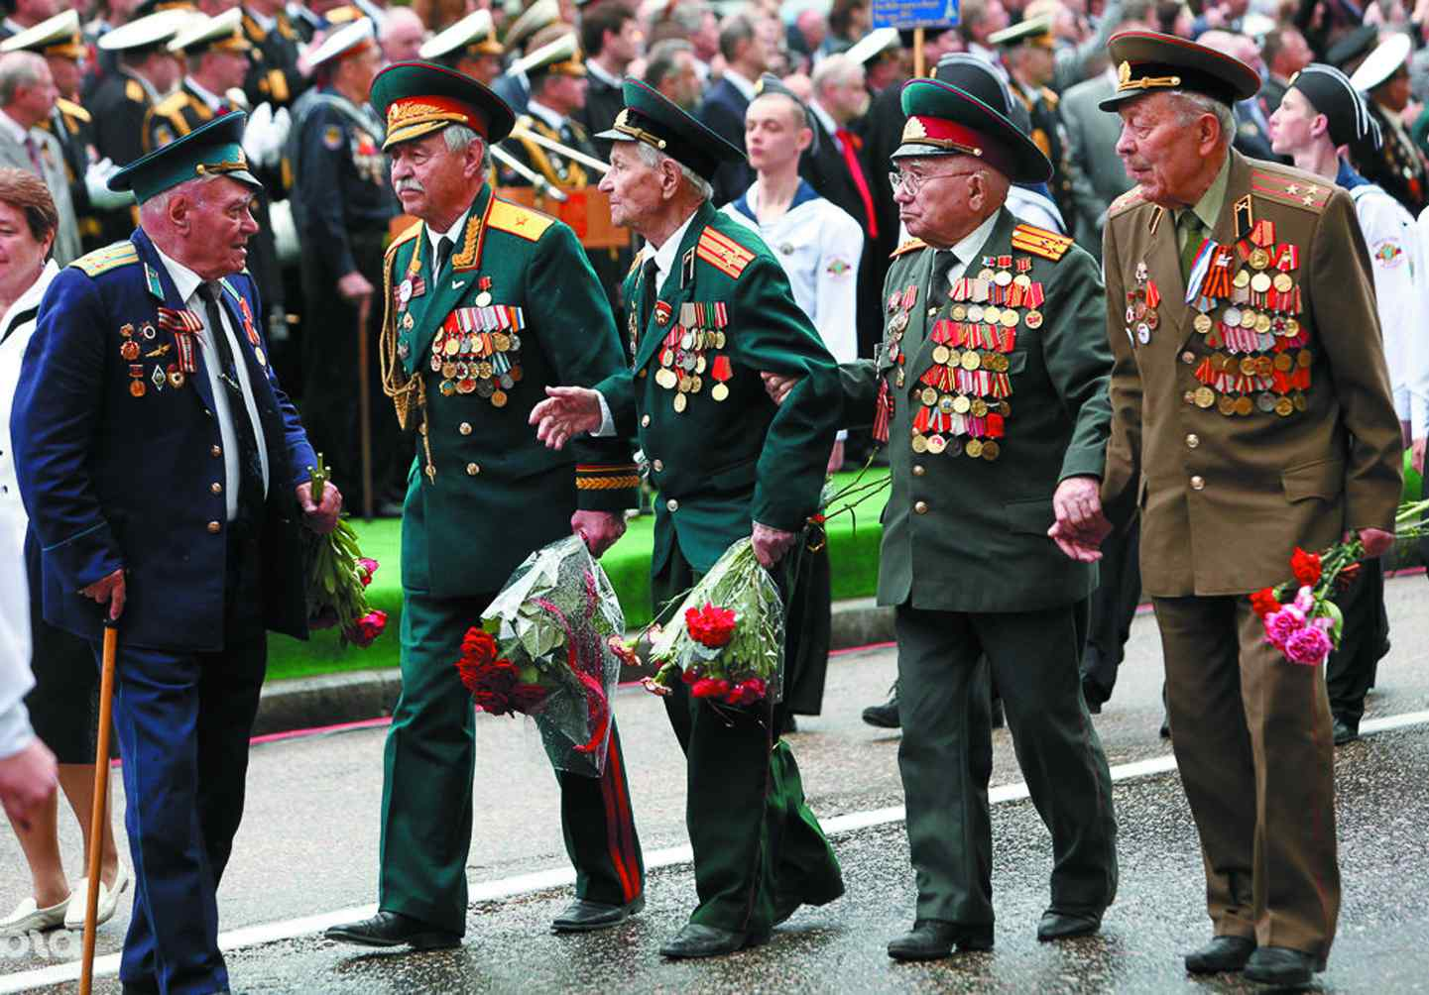
«Наши герои".

Slide 5
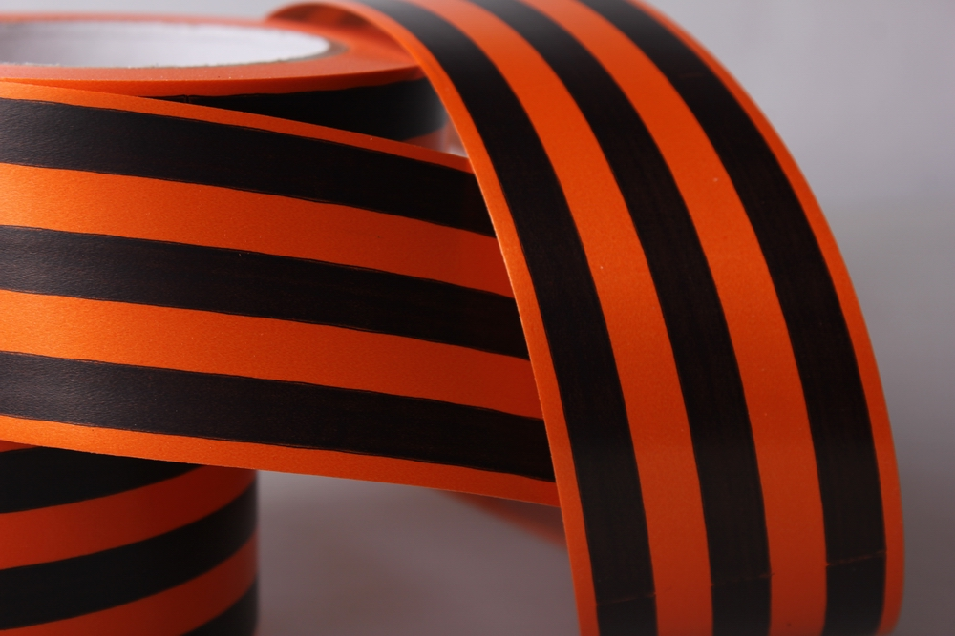

Slide 6
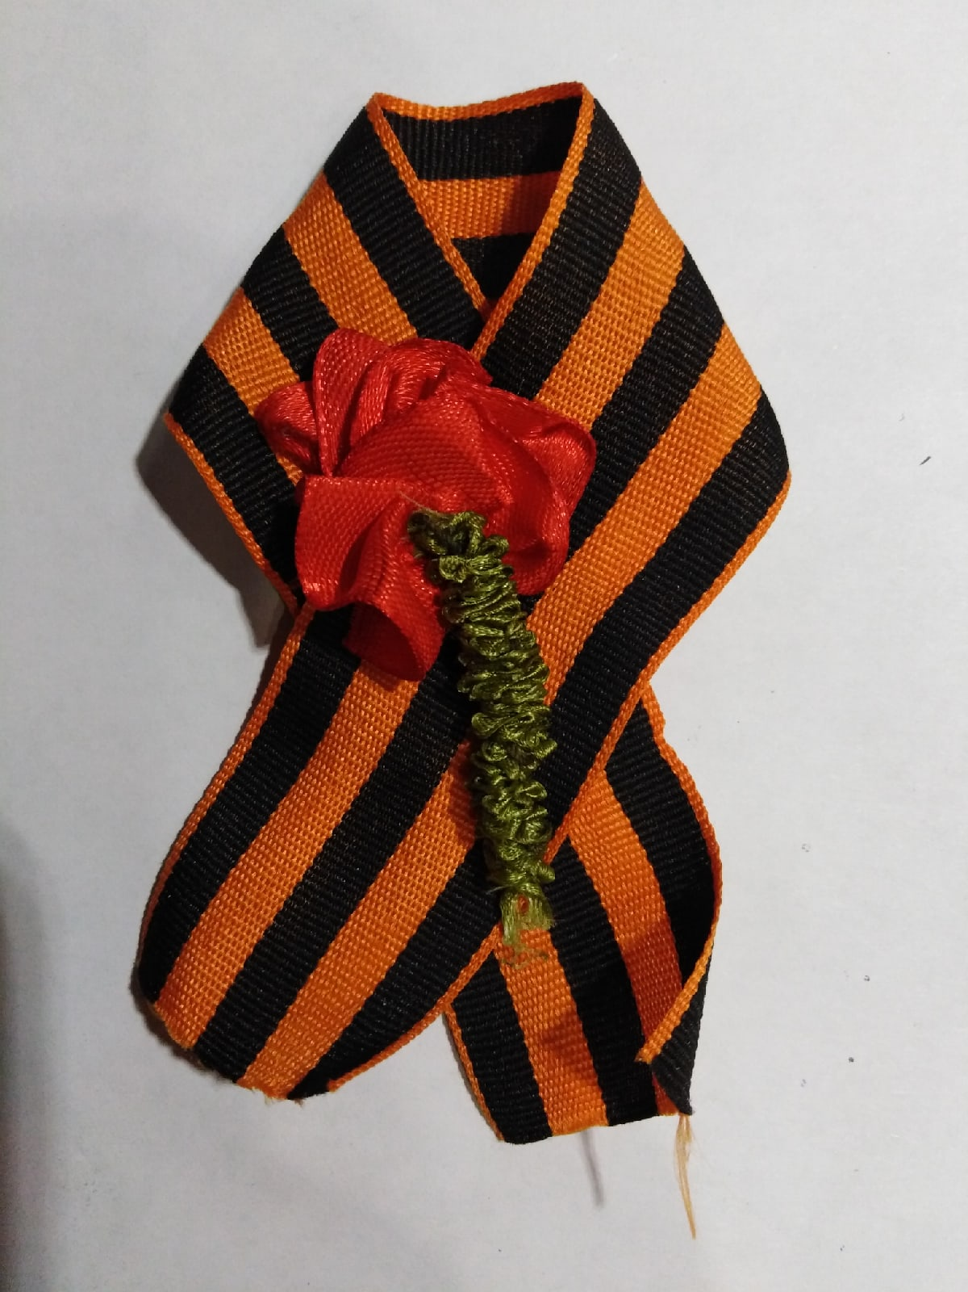

Slide 7
"Минувших лет живая память".

Slide 8
До новых встреч !

